Slide 1
Задание по учебной дисциплине «Информатика» 18.11.2021 27 группа
1. Изучить информацию, изложенную в данной презентации. 2. Ответить на вопросы для самостоятельной работы. 3. Ответы на вопросы отправляйте на почту informatikaaat@mail.ru , в виде текстового документа или фотографии конспекта, указав в названии документа свою фамилию и № группы. Задание на оценку!

Slide 2
Локальные и глобальные
компьютерные сети
Выполнила учитель информатики и ИКТ Стасева М.С.

Slide 3
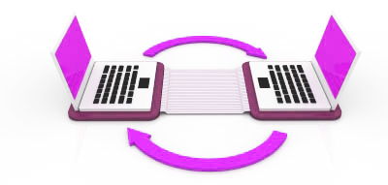
Понятие о компьютерной сети
Самая простая сеть (network) состоит как минимум из двух компьютеров, соединенных друг с другом кабелем.

Slide 4
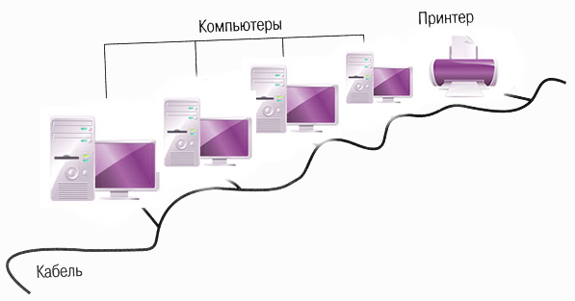
Сетью называется группа соединенных компьютеров и других устройств.
Простая сеть.

Slide 5
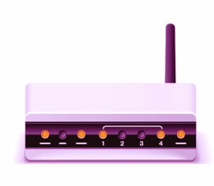
Компьютеры, входящие в сеть могут использовать совместно:
- данные;
принтеры;
- модемы;
- другие устройства.
Данный список постоянно пополняется, так как возникают новые способы совместного использования ресурсов

Slide 6
Эффективность связи в компьютерных сетях зависит от следующих характеристик (параметров) каналов связи:
пропускной способности (скорость передачи данных), измеряемой количеством бит информации, переданной по сети в секунду;
надежности – способности передавать информацию без искажений и потерь;
стоимости;
возможности расширения (подключения новых компьютеров и устройств).

Slide 7
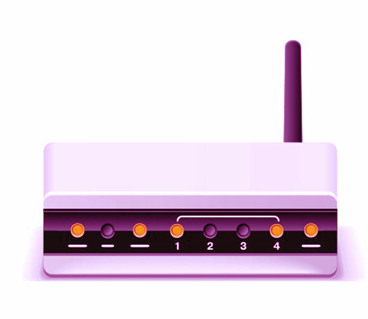
Модем
Модем – внешнее или внутреннее устройство, подключаемое к компьютеру для передачи и приема сигналов по разным линиям связи.
Сокращение от "модулятор - демодулятор", что указывает на принцип работы: преобразование цифрового сигнала, полученного от компьютера, в аналоговую форму для передачи и обратное преобразование принятого сигнала из аналоговой формы в цифровую.

Slide 8
Локальная сеть
ЛВС – локальная вычислительная сеть, LAN – Local Area Network
Локальная сеть объединяет компьютеры установленные в одном помещении (учебный класс, офис и т.п.), в одном здании или в нескольких близко расположенных зданиях.
Обычно компьютеры локальной сети расположены на расстоянии не более одного километра. При увеличении расстояния используется специальное оборудование.

Slide 9
Аппаратные средства локальной сети:
компьютеры;
сетевые платы (сетевые адаптеры);
каналы связи;
маршрутизаторы, концентраторы, коммутаторы.

Slide 10
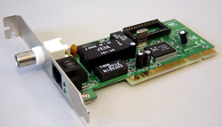
Сетевые адаптеры (сетевые платы)
Техническое устройство, выполняющие функции сопряжения компьютеров с каналами связи.
Для организации локальной сети необходимо установить в каждый ПК сетевую плату и соединить все компьютеры с помощью специального кабеля.

Slide 11
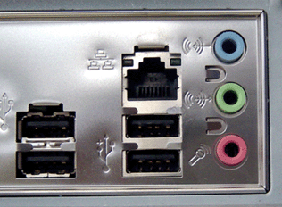
Сейчас в новых компьютерах необходимые для связи компоненты уже установлены на системной плате и тогда отдельная сетевая плата не нужна.
В этом случае гнездо для сетевого кабеля расположено на задней стенке системного блока.

Slide 12
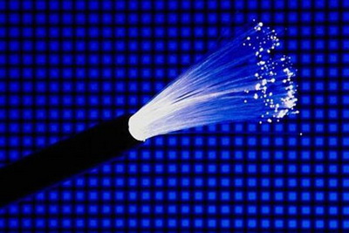
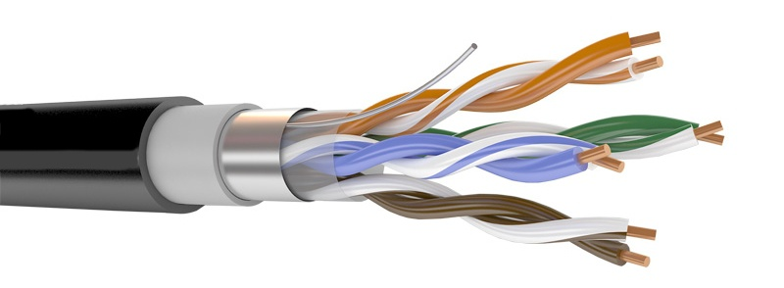
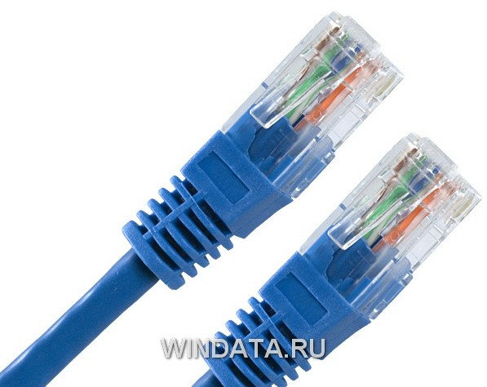
Каналы связи
Оптоволоконный;
Витая пара.

Slide 13
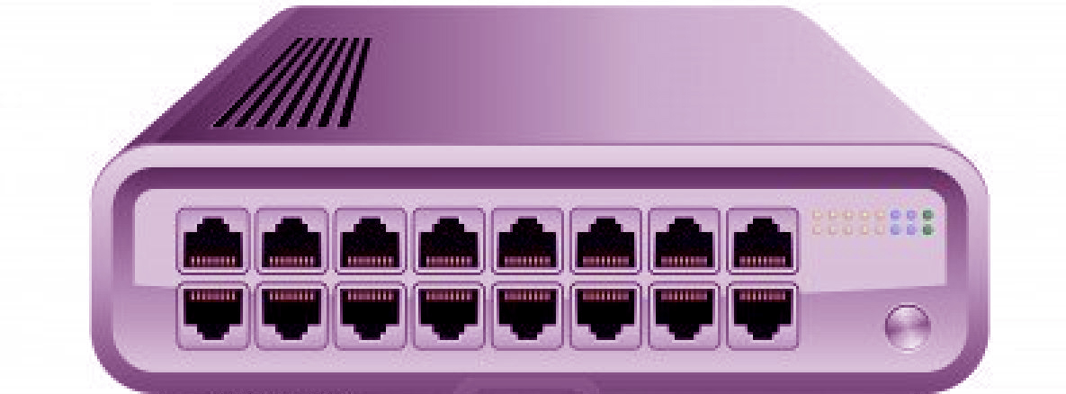
Концентраторы
Концентраторы (HUB или Switch) - служат для соединения компьютеров в сети.
Концентратор может иметь различное количество портов подключения (обычно от 5 до 32).

Slide 14
Локальные сети по способу взаимодействия компьютеров подразделяются на:
одноранговые (peer-to-peer);
сети с выделенным сервером (server based);

Slide 15
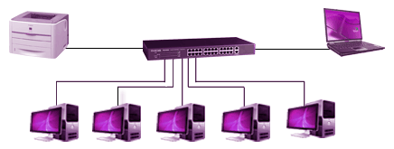
Одноранговая локальная сеть
В одноранговой локальной сети все компьютеры равноправны.

Slide 16
Одноранговые сети
Общие устройства могут быть подключены к любому компьютеру в сети. Одноранговые сети называют также рабочими группами. Рабочая группа – это небольшой коллектив, поэтому в одноранговых сетях чаще всего не более 10 компьютеров.
В одноранговой сети требования к производительности и к уровню защиты для сетевого программного обеспечения, как правило, ниже, чем в сетях с выделенным сервером. Выделенные серверы функционируют исключительно в качестве серверов, но не клиентов или рабочих станций (workstation).

Slide 17
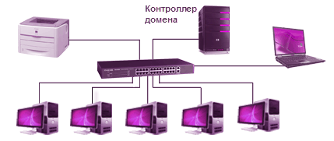
Сеть с выделенным сервером
Сервер
Структура сети с выделенным сервером

Slide 18
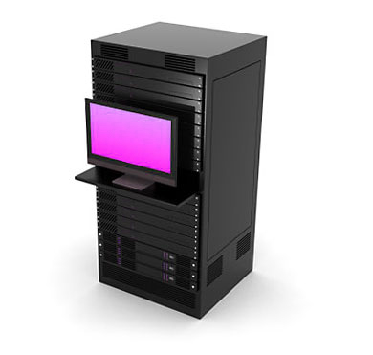
Сеть с выделенным сервером
Сервер (от англ. server - обслуживающее устройство) - компьютер, распределяющий ресурсы между пользователями сети.
В сервере установлен мощный процессор, большая оперативная и дисковая память, хранится основная часть программного обеспечения и данных сети, которыми могут воспользоваться все пользователи сети.

Slide 19
Топологии сетей
- физическое расположение компьютеров, кабелей и других компонентов сети.

Slide 20
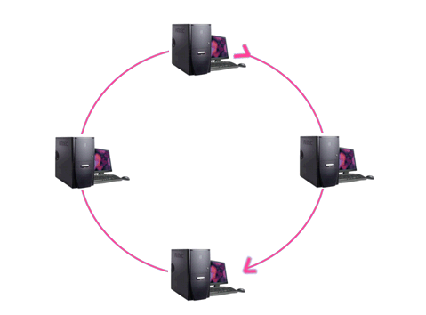
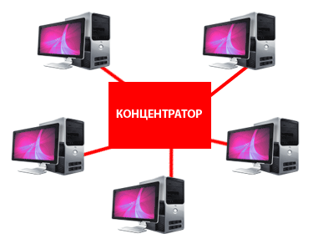
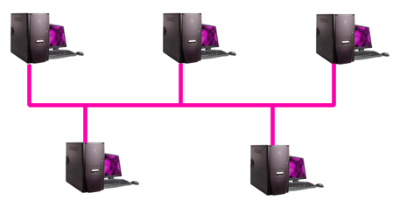
Базовые топологии.
Все сети строятся на основе трёх базовых топологий:
шина (bus)
кольцо (ring)
звезда (star)

Slide 21
Шина
Топологию «шина» часто называют «линейной шиной» (linear bus). Данная топология относится к наиболее простым и широко распространенным топологиям. В ней используется один кабель, именуемый магистралью или сегментом, вдоль которого подключены все компьютеры сети.

Slide 22
Простая сеть с топологией «Шина»
В сети с топологией «шина» компьютеры адресуют данные конкретному компьютеру, передавая их по кабелю в виде электрических сигналов.

Slide 23
Звезда
При топологии «звезда» все компьютеры с помощью сегментов кабеля подключаются к центральному компоненту, именуемому концентратором (hub). Сигналы от передающего компьютера поступают через концентратор ко всем остальным.

Slide 24
Простая сеть с топологией звезда.

Slide 25
Кольцо
При топологии «кольцо» компьютеры подключают к кабелю, замкнутому в кольцо.
Сигналы здесь передаются по кольцу в одном направлении и проходят через каждый компьютер. В отличие от пассивной топологии «шина», здесь каждый компьютер выступает в роли репитера, усиливая сигналы и передавая их следующему компьютеру. Поэтому, если выйдет из строя один компьютер, прекращает функционировать вся сеть.

Slide 26
Простая сеть с топологией «кольцо»
Компьютер захватывает данные и передает их по кольцу.

Slide 27
Режимы доступа к ресурсам сети
Локальный ресурс - запрещается доступ к ресурсам компьютера пользователям сети. Для обеспечения доступности локальных ресурсов нужно установить переключатель в положение Общий ресурс.
Общий ресурс - позволяет использовать ресурсы компьютера (дисковую память и периферийные устройства - принтер, модем) пользователям сети. Для этого, нужно разрешить Открытие общего доступа к папке. При этом требуется определить уровень доступа.

Slide 28
Режимы доступа к ресурсам сети
Только чтение - позволяет пользователям сети открывать или копировать файлы и папки.
Полный доступ - позволяет пользователям сети выполнять все операции над файлами, папками (переносить, удалять, редактировать, переименовать и т.п.).
Доступ, определяемый паролем - данный режим предоставляет разным категориям пользователей различные права доступа, например, только чтение или полный доступ.

Slide 29
Вопросы для самостоятельной работы:
Для чего создаются локальные компьютерные сети?
Что такое сервер? Рабочая станция?
Что такое сетевой адаптер? Концентратор? Коммуникатор?
Какие виды линий (каналов) используются для связи компьютера в локальных сетях?
Какая топология локальной сети используется в компьютерном классе техникума?
Ответы на вопросы отправляйте на почту informatikaaat@mail.ru , в виде текстового документа или фотографии конспекта, указав в названии документа свою фамилию и № группы. Задание на оценку!

